Slide 1
COLLEGE EPINE GUYON APPEL A PROJET INNOVANT
2017-2018

Slide 2
Plan
Présentation
Où sommes-nous ? Qui sommes-nous ?
Notre histoire
Situation des usages du numérique
Histoire des usages du numérique au collège
Nos projets présents et futurs : 2017-2021
Notre projet
Notre démarche
Notre démarche en images
Nos aménagements souhaités
Le bâtiment A : La salle vidéo/web TV
Applications pédagogiques
Le bâtiment B : Salle de travail connectée
Une salle de travail connectée et polyvalente
Nos scénarii pédagogiques
Scénario 1
Scénario 2
Les formations envisagées
Evaluation de notre projet
Le budget prévisionnel du projet
Remerciements et crédits

Slide 3
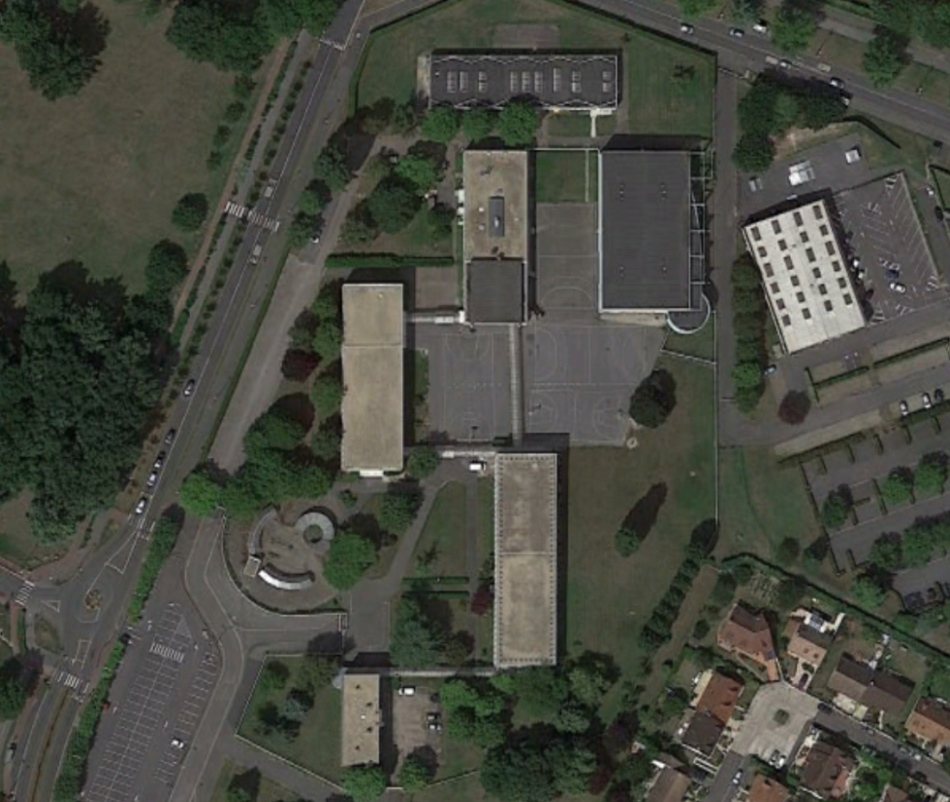
Où sommes-nous ?
Franconville

Slide 4
Qui sommes-nous ?
Nous sommes un vaste collège (4 bâtiments) de 1972 situé à Franconville (bassin d’Enghien) plutôt favorisé mais dont la particularité est la grande hétérogénéité. Nous accueillons 500 élèves de la 6ème à la 3ème dont 55 élèves de SEGPA et entre 15 et 20 Ulis TSL (Troubles Sévères du Langage).
Avant 2013

Slide 5
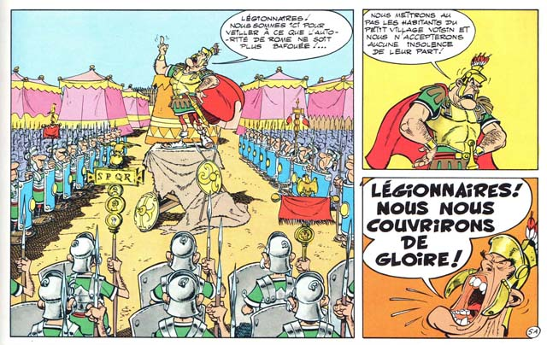
Notre histoire
2014 - 2017
Un cadre de vie structurant
Un projet d’établissement
Favoriser les conditions de la réussite des élèves : Des progrès à la portée de tous
Un projet de vie scolaire réussi : Mieux être, mieux vivre et mieux apprendre
Un projet sportif et culturel commun en interdisciplinarité pour l'établissement
La rédaction du projet numérique
Apprendre autrement
Notes:
Règlement intérieur
Mise en place d’un cadre bienveillant : apprendre autrement (ateliers, renaissance du FSE, l’élève citoyen)

Slide 6
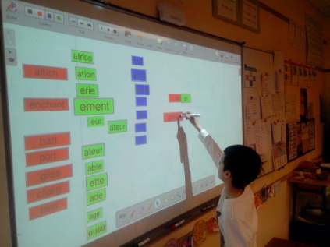
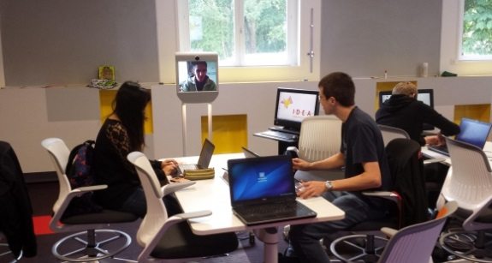
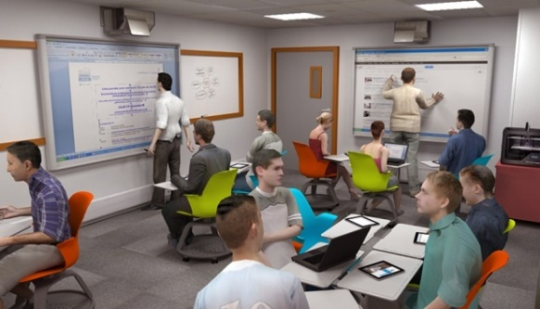
Histoire des usages du numérique au collège
2013
20152016
20172021

Slide 7
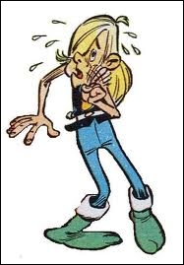
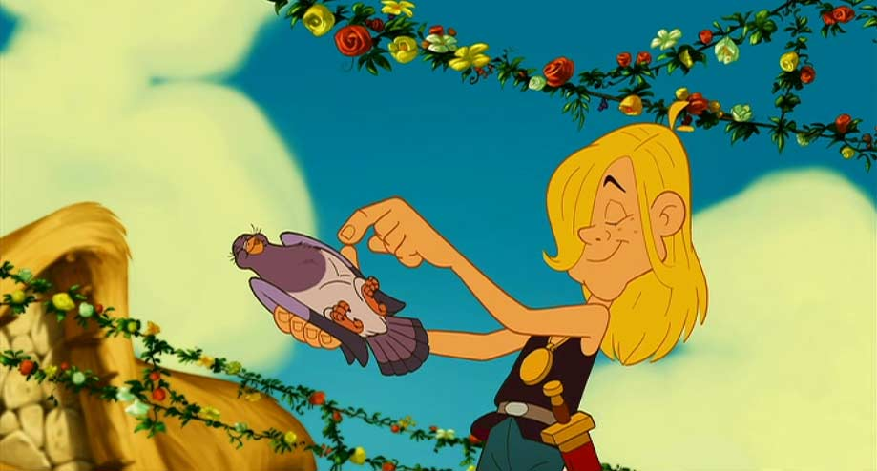
Nos projets présents et futurs : 2017-2021
De l’excellence au décrochage
Comment motiver tous les jeunes scolarisés ?
Dès septembre 2017, un blog « mes années collège » pour tous.
L'élève autonome et acteur
Comment motiver les élèves à s'engager dans un travail personnel plus approfondi ?
Notes:
Les difficultés d’apprentissage : travail personnel peu approfondi, motivation en cours fluctuante, support des cours de qualité très variée, autonomie moyenne.
Notre projet d’établissement 2017-2021
Les axes proposés :
Favoriser la réussite de tous les élèves en personnalisant les parcours.
L’élève autonome et citoyen, acteur de sa scolarité et de son parcours.
La culture accessible à tous : culture artistique, sportive, numérique, scientifique etc.

Slide 8
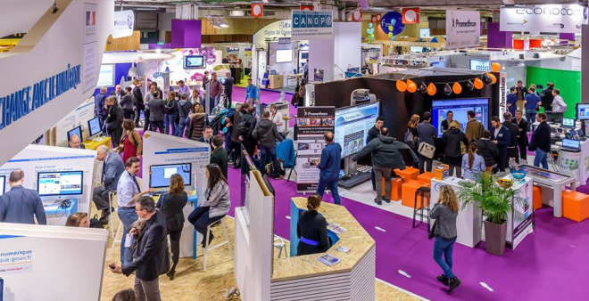
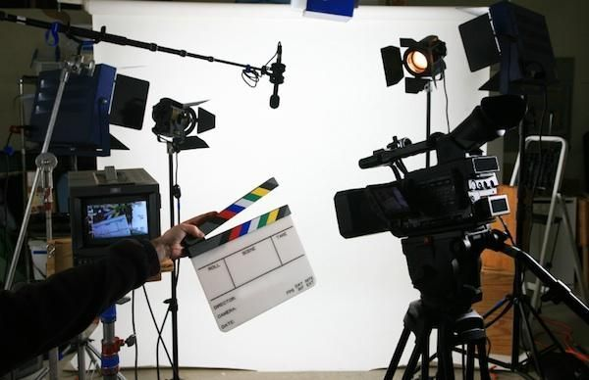
Notre démarche
Salons - Visites
Vidéos
Réunions
Des vidéos : pour quoi faire ?
Revoir plusieurs fois les points de cours en ligne
Visionner à l’envi les cours des années précédentes
Rendre l’élève autonome (ce n’est pas un mythe !)
Permettre aux parents d’aider leur enfant
Faciliter l’apprentissage aux élèves ULIS ou SEGPA
Notes:
Des évolutions pédagogiques depuis 2013
Des groupes de travail des différents acteurs : équipes pédagogiques, parents d'élèves, élèves, partenaires
Des visites : Salon Educatech et Collège Georges Brassens Persan
Des essais : tournage de différentes sortes de vidéos avec les élèves : tutoriels, infos, vrai/faux journal etc.
Nous avons réuni plusieurs groupes de travail pour définir nos objectifs mais aussi pour réfléchir aux différentes modalités de mise en œuvre de changements conséquents
Groupe de travail élèves : CVC et groupe FSE (2016-2017)
Groupe de travail parents : réunion de tous les parents élus (titulaires ou suppléants) (2016-2017)
Groupe de travail équipes pédagogiques : professeurs, vie scolaire et direction (2016-2017 et 2017-2018)
Visite du Salon Educatec par un groupe de professeurs (novembre 2017)
Visite du collège Georges Brassens Persan pour mesurer les usages pédagogiques de la Web TV/radio
: pertes en termes
de temps et d’efficacité. Lien avec les familles s’en ressent
Ex billets à l’ancienne

Slide 9
Notre démarche
Notes:
Constat:
De trop nombreux élèves ne peuvent pas être aidés chez eux par leurs parents pour travailler ou se voir expliquer leurs cours.
Les élèves absents (pour cause de maladie…) ont du mal à rattraper leurs retards car ils n’ont pas assisté aux explications du professeur
Les élèves qui comprennent rapidement en cours, s’ennuient vite
Les élèves ont envie de s’investir dans la vie de leur collège et d’apprendre à utiliser les multimédias de façon pertinente

Slide 10
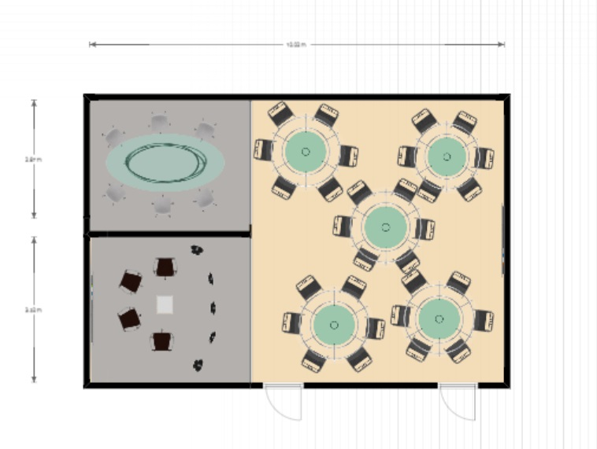
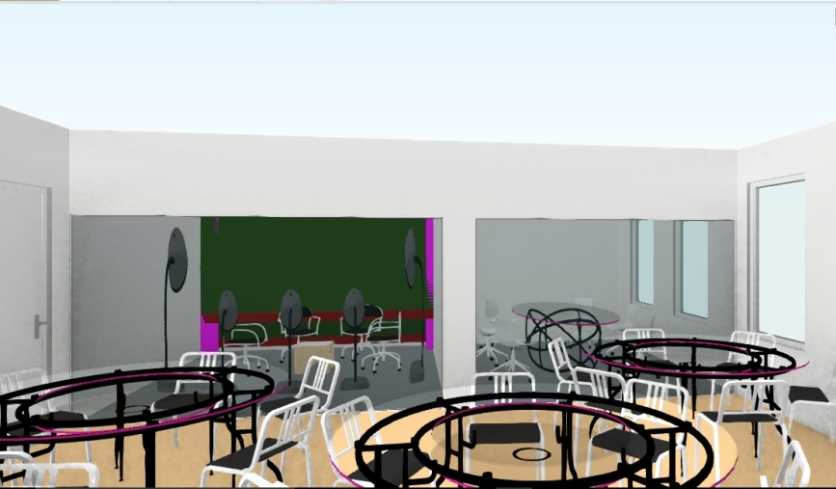
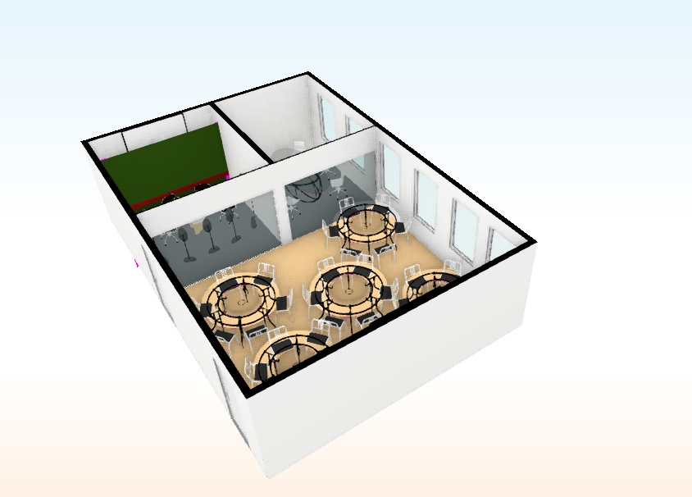
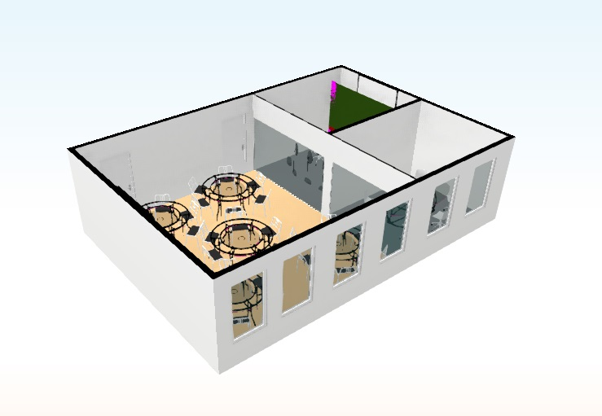
Les aménagements : le bâtiment A

Slide 11
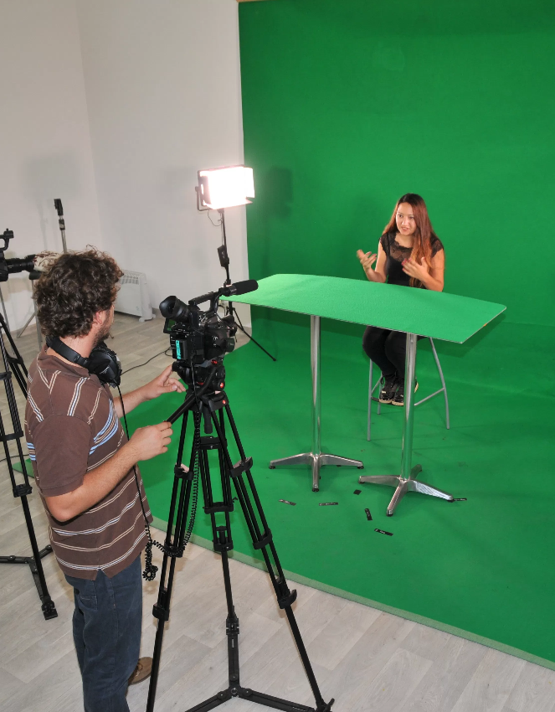
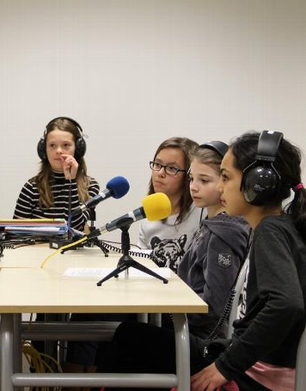
Vidéo - WebTV - Web Radio
Notes:
La permanence pourrait se dérouler dans un espace cosy où les élèves se sentent à l’aise et ont envie de se rendre.
Les élèves pourraient dans ce nouvel espace choisir de s’installer sur les poufs ou à des tables afin de consulter les vidéos présentent sur les tablettes :
Dans un but éducatif:
pour visualiser une vidéo du FSE (pour s’informer de ce qui se passe dans le collège et la détente)
pour regarder la vidéo MON INCROYABLE TALENT pour s’amuser en apprenant
Dans un but pédagogique:
pour réviser des rappels du cours (vidéo « rappels du théorème de Pythagore », vidéo du professeur de physique)
pour apprendre autrement (vidéo postée par le professeur de technologie utilisant la pédagogie inversée)
pour refaire un exercice afin de se préparer au contrôle du lendemain ( vidéo « exercice 12 page 36 »)
La salle pourra aussi être utiliser à ces mêmes fins pédagogiques sur le temps de l’aide aux devoirs.
Travail en cours depuis 2017
Mise en place de vidéos dans certains cours
Travail sur l’évaluation par contrat de confiance avec les élèves (2 formations)
Travail sur la pédagogie en îlots
Travail sur la pédagogie inversée
Constat:
De trop nombreux élèves ne peuvent pas être aidés chez eux par leurs parents pour travailler ou se voir expliquer leurs cours.
Les élèves absents (pour cause de maladie…) ont du mal à rattraper leurs retards car ils n’ont pas assisté aux explications du professeur
Les élèves qui comprennent rapidement en cours, s’ennuient vite
Les élèves ont envie de s’investir dans la vie de leur collège et d’apprendre à utiliser les multimédias de façon pertinente

Slide 12
Vidéo - WebTV - Web Radio
Les applications pédagogiques
Développer
l'autonomie
l'expression orale
l'expression corporelle
les compétences TICE
Valoriser, stimuler
Une pédagogie différenciée
Une pédagogie inversée
Une disponibilité des ressources
Permettre un meilleur suivi de leur enfant
Meilleure visibilité des enseignements
Communication plus efficace
Faciliter l'aide aux devoirs
Evaluations positives
Travail en équipe
Projets pédagogiques
EPI, projets transdisciplinaires
Notes:
La permanence pourrait se dérouler dans un espace cosy où les élèves se sentent à l’aise et ont envie de se rendre.
Les élèves pourraient dans ce nouvel espace choisir de s’installer sur les poufs ou à des tables afin de consulter les vidéos présentent sur les tablettes :
Dans un but éducatif:
pour visualiser une vidéo du FSE (pour s’informer de ce qui se passe dans le collège et la détente)
pour regarder la vidéo MON INCROYABLE TALENT pour s’amuser en apprenant
Dans un but pédagogique:
pour réviser des rappels du cours (vidéo « rappels du théorème de Pythagore », vidéo du professeur de physique)
pour apprendre autrement (vidéo postée par le professeur de technologie utilisant la pédagogie inversée)
pour refaire un exercice afin de se préparer au contrôle du lendemain ( vidéo « exercice 12 page 36 »)
La salle pourra aussi être utiliser à ces mêmes fins pédagogiques sur le temps de l’aide aux devoirs.
Travail en cours depuis 2017
Mise en place de vidéos dans certains cours
Travail sur l’évaluation par contrat de confiance avec les élèves (2 formations)
Travail sur la pédagogie en îlots
Travail sur la pédagogie inversée
Constat:
De trop nombreux élèves ne peuvent pas être aidés chez eux par leurs parents pour travailler ou se voir expliquer leurs cours.
Les élèves absents (pour cause de maladie…) ont du mal à rattraper leurs retards car ils n’ont pas assisté aux explications du professeur
Les élèves qui comprennent rapidement en cours, s’ennuient vite
Les élèves ont envie de s’investir dans la vie de leur collège et d’apprendre à utiliser les multimédias de façon pertinente

Slide 13
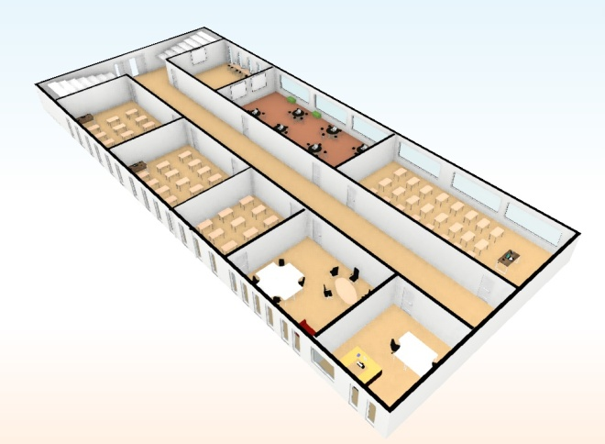
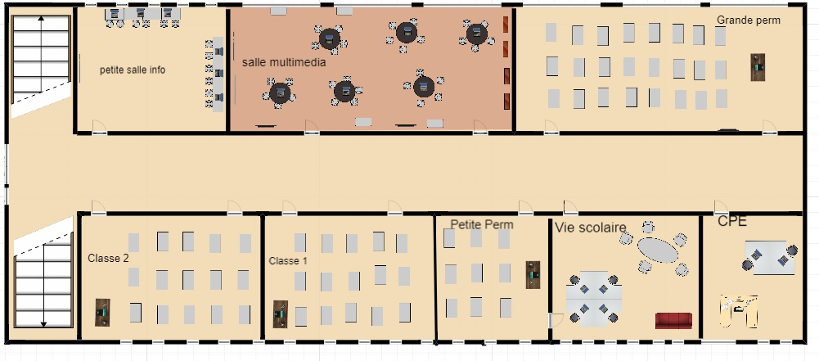
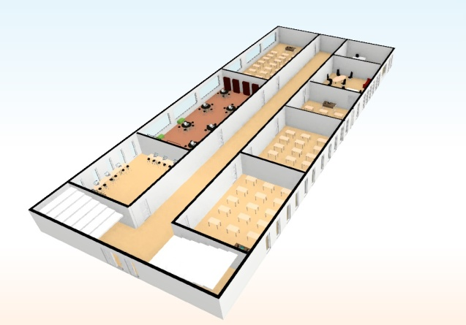
Les aménagements : le bâtiment B
Salle connectée

Slide 14
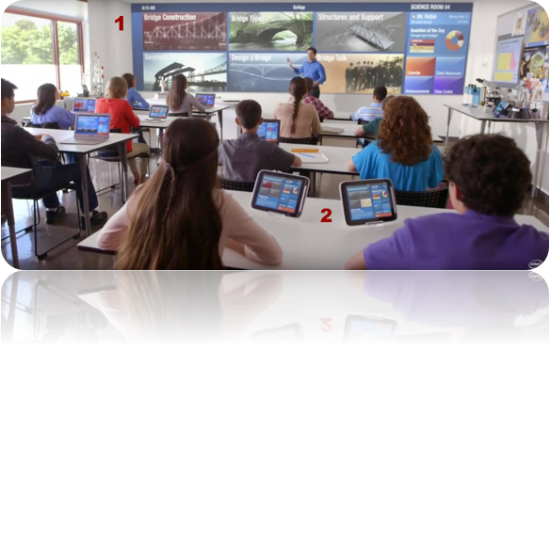
Une salle de travail connectée polyvalente
Faciliter l'accès aux ressources pour tous les élèves
Des devoirs faits
Applications pédagogiques
Faciliter une pédagogie différenciée
Intégrer tous les élèves du collège
Appliquer une pédagogie différenciée et adaptée à tous
Blog
Former les élèves à l'usage des outils numériques
Intégrer l'usage d’application numériques dans les cours

Slide 15
Une salle connectée polyvalente
Pour éviter…
L’ennui des élèves ​
Un trop grand nombre d’élèves pour qu’un seul assistant d’éducation puisse les aider à travailler​
Le manque de motivation des élèves qui n’ont pas envie de se replonger dans leurs cours papier
​
Une permanence interactive
Pour favoriser…
Une consultation des ressources (tutoriels, cours…)
Une mise au travail
Le travail d’équipe
​L’intérêt des élèves, leur motivation
Notes:
Est-ce une fatalité?
Bien sûr que non!
La vie scolaire pourrait œuvrer à favoriser la réussite de tous les élèves et aider à les rendre plus autonome dans leur travail tout en gérant l’hétérogénéité des élèves.
Voilà ce que pourrait être une heure de permanence avec une salle repensée et un équipement adapté :
Vidéo : on voit des élèves s’installer dans une salle (mi pouf – mi tables – 30 tablettes);

Slide 16
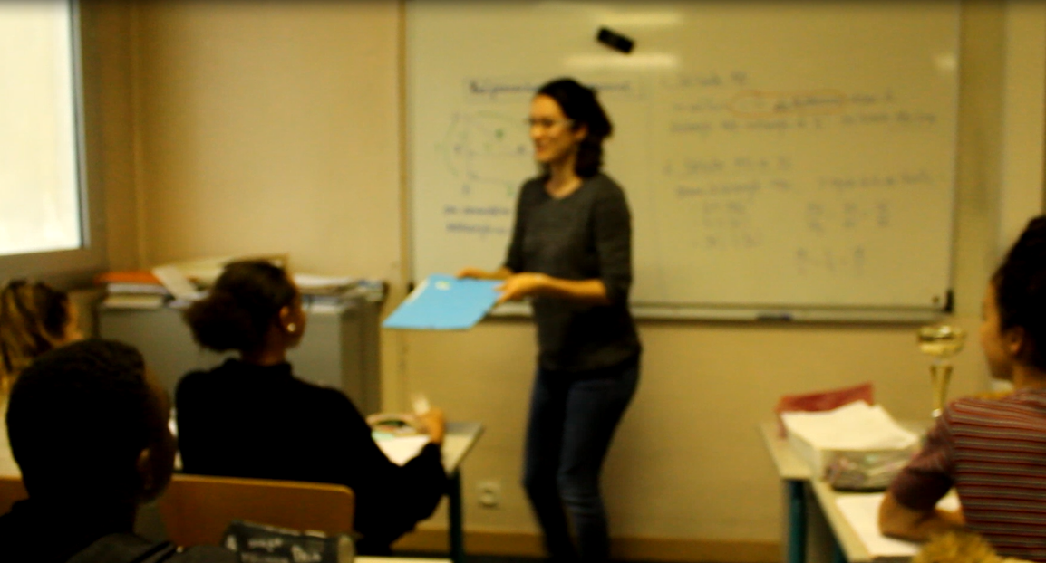
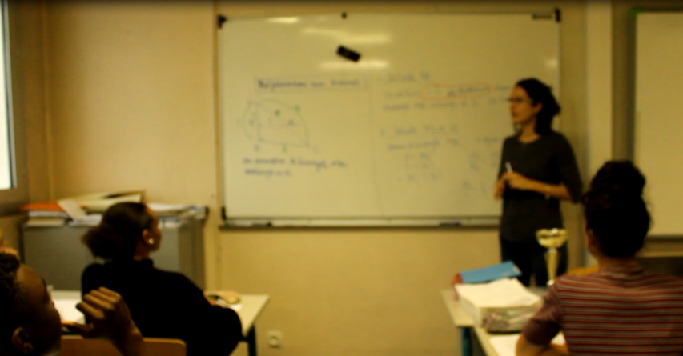
Scénario pédagogique 1
1
2
On donne une tablette a l’élève
Problème en classe
3
4

Slide 17
Scénario pédagogique 2
1
2
Préparation de la vidéo en classe
EPI Pompéi
3
4
Tournage de la vidéo

Slide 18
Scénarios pédagogiques
EPI sur Pompéi
Journal TV (Anglais)
Tutoriel pour SEGPA ULIS
Tutoriel pour scratch
Tutoriel tâche finale
Notes:
Constat:
De trop nombreux élèves ne peuvent pas être aidés chez eux par leurs parents pour travailler ou se voir expliquer leurs cours.
Les élèves absents (pour cause de maladie…) ont du mal à rattraper leurs retards car ils n’ont pas assisté aux explications du professeur
Les élèves qui comprennent rapidement en cours, s’ennuient vite
Les élèves ont envie de s’investir dans la vie de leur collège et d’apprendre à utiliser les multimédias de façon pertinente

Slide 19
Les formations envisagées
Une formation pour tous les élèves
Une formation à la carte pour les personnels
Des temps de réflexion et de travail en commun pour mutualiser

Slide 20
Évaluation de notre projet
Les indicateurs :
La fréquentation de la salle Web Radio/Web TV
Le nombre de vues des vidéos
Le nombre d’élèves impliqués
Impact sur les résultats scolaires
Augmentation des validations des compétences TICE

Slide 21
Quel budget ?
Web radio Web TV : 15300€
Rénovation de l'ancienne salle Multimédia Bâtiment A : 5000€
Web radio : 2400€
Web tv : 2900€
Tables et chaises : 5000€
Création d'une salle connectée Bâtiment B / 2 salles de classes (accueil élèves mobilité réduite) / réaménagement de la vie scolaire : 49200€
Mobilier (tables, chaises mobiles) : 9000€
Coin Cosy : mobilier chauffeuses et table basse : 1200€
Transformation du RDC bâtiment B : 14 000€ (création de la salle connectée 7000€/ salles de classe et réaménagement de la vie scolaire (cloisons à déplacer) : 7000€
2 classes mobiles : 18 000€ (30 élèves par classe)
3 SVPI (1 tableau 4m, 1 tableau 2m) : 7000€
Total estimé : 64 500€

Slide 22
Crédits
Remerciements
Nous remercions monsieur Nicolas Maître, notre parrain,
Responsable du pôle Innovation éducative, Service Stratégie Numérique, direction de l’Education et des Collèges, Conseil Départemental du Val d’Oise.
Nous remercions également monsieur Frédéric Kerbèche, chef du Service Stratégie Numérique au Conseil Départemental du Val d’Oise ;
monsieur Détrée Consultant DSDEN Val d’Oise ;
monsieur Julien Delmas, conseiller de bassin pour le numérique (DANE Académie de Versailles).
Nous remercions enfin toute l’équipe pédagogique du collège Epine Guyon.
www.freepik.com
http://icones.pro/
http://pixabay.com/

